Slide 1
ГАОУ ДПО “ЛОИРО”
рекомендации по организации повышения квалификации на основе профессиональных дефицитов педагогов

Slide 2
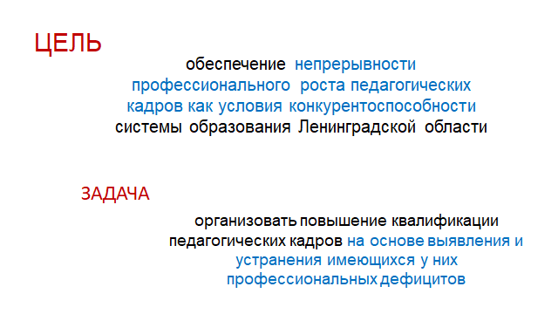

Slide 3
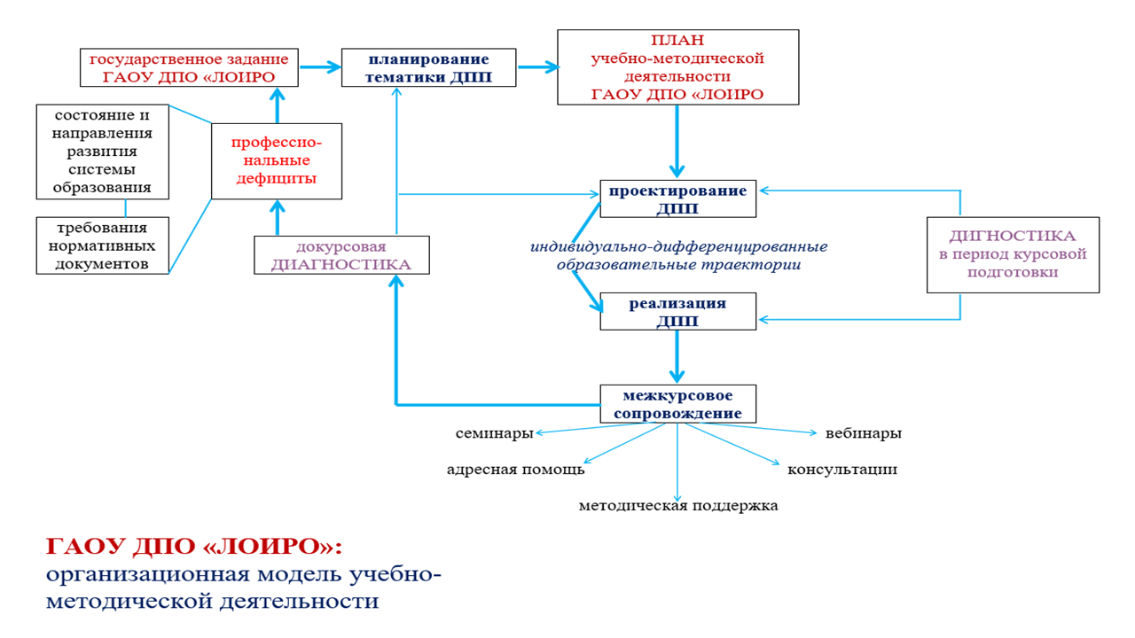

Slide 4


Slide 5
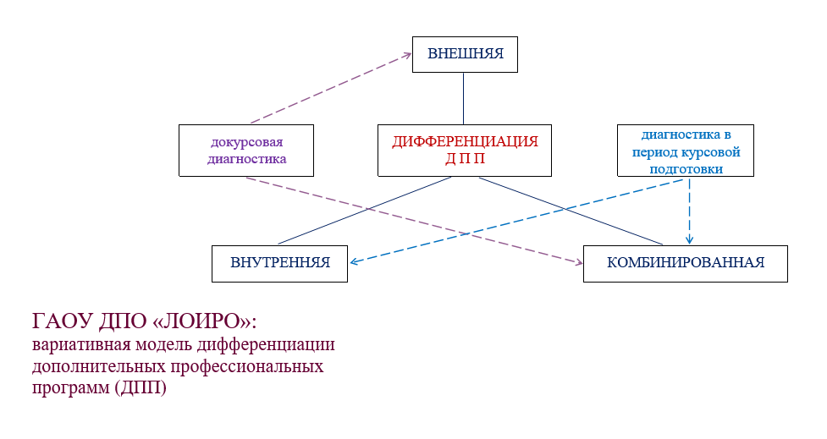

Slide 6
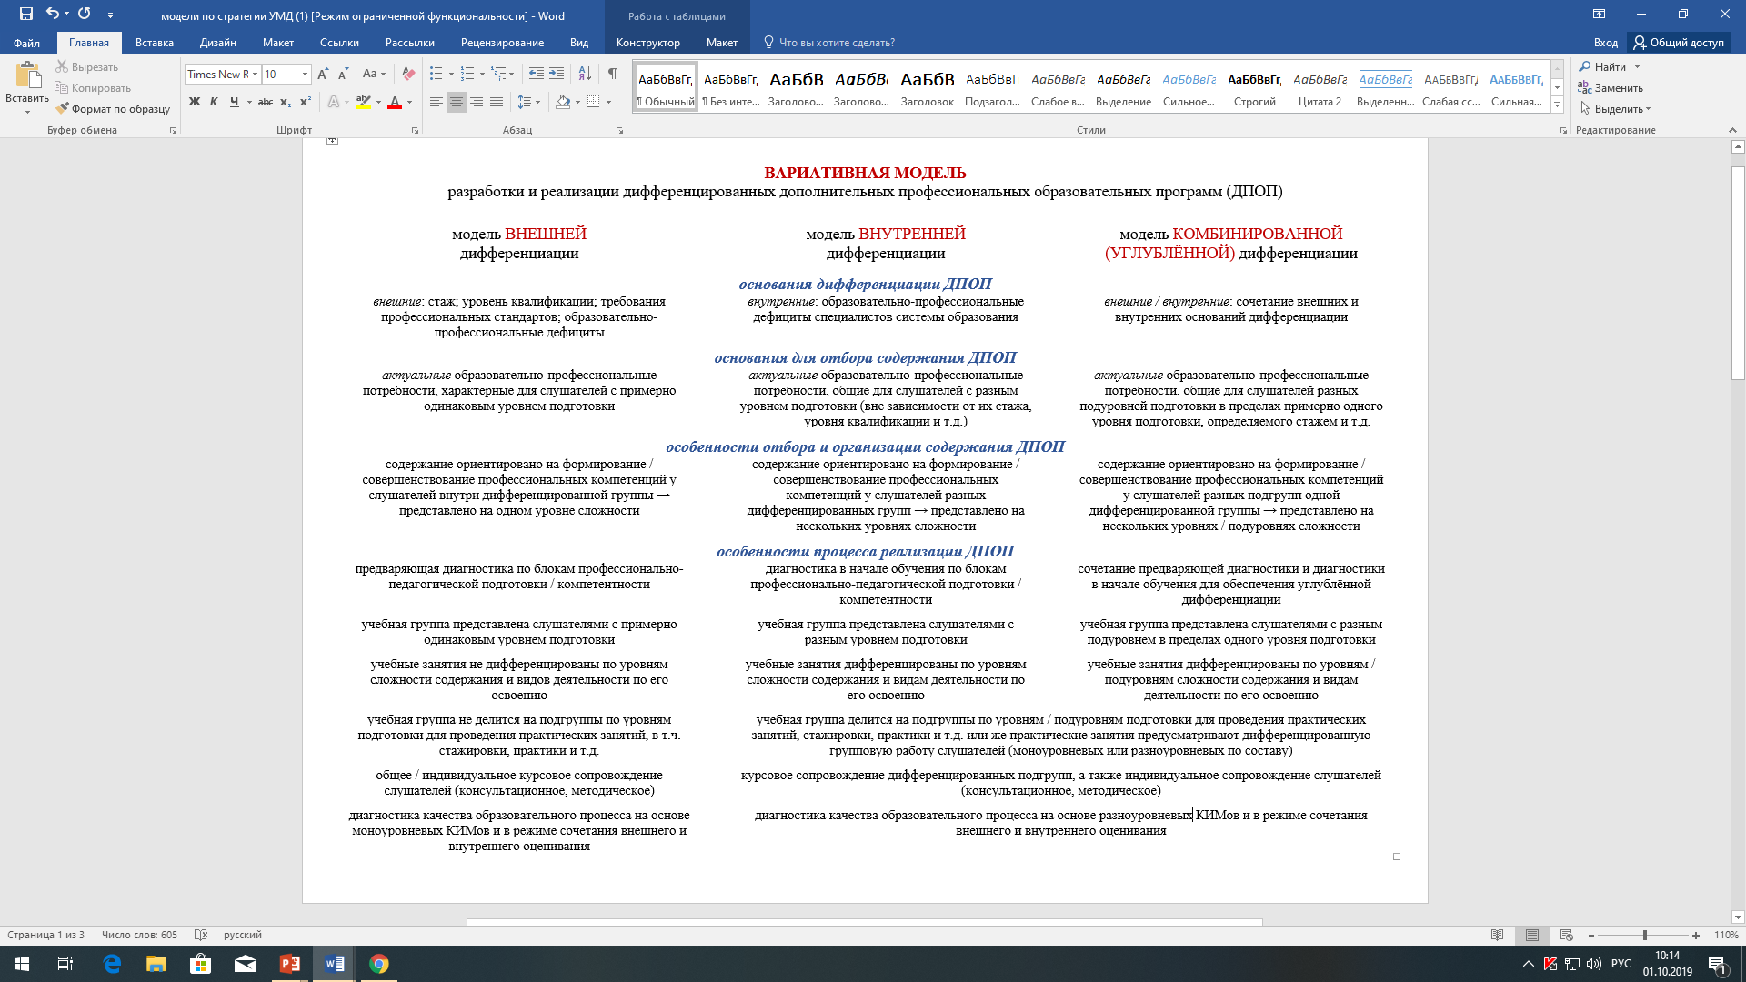

Slide 7
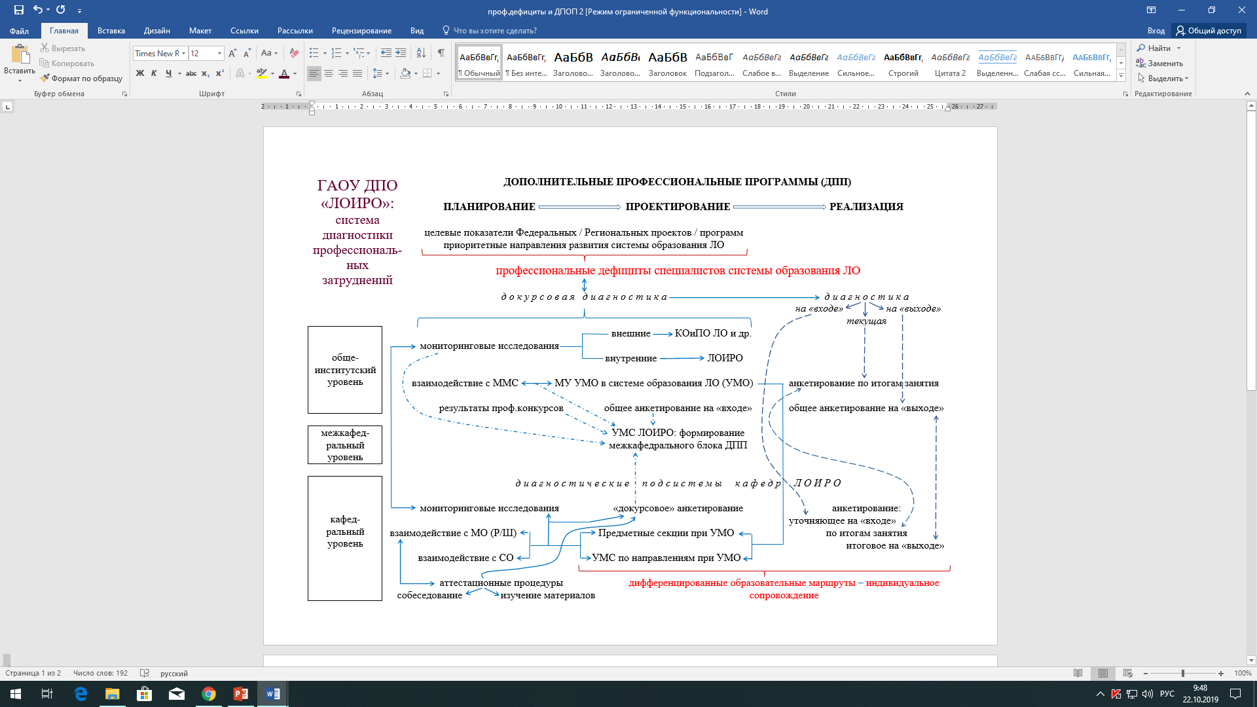

Slide 8
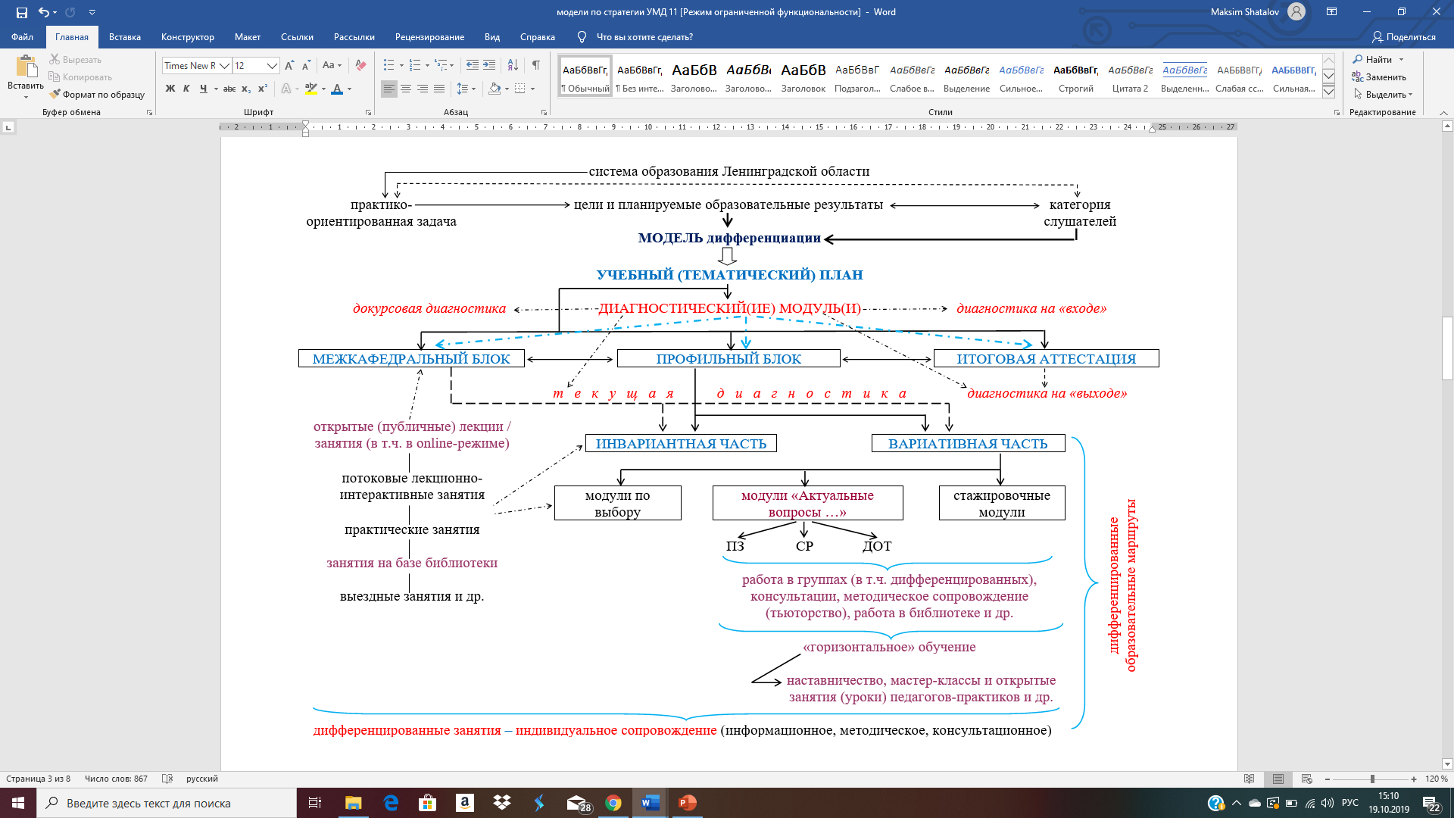

Slide 9
